Slide 1
MODFLOW6 工作流： (1)Flopy; (2)MODFLOW-setup; (3)SFRmaker (4)iMOD 介绍建立MODFLOW工作流的Python脚本库

Slide 2
Flopy
2个简单的Flopy示例脚本，见Flopy的Groundwater期刊论文；
更多的示例代码及Jupyter Notebook教学，参考flopy软件包中的examples。

Slide 3
简单示例代码
恒定1D，2个长的地下通道（有固定的20m水位）之间的非承压含水层(unconfined)流动，地下通道中心有2000m间距。含水层底部高程为0m，顶部高程为50m。水力传导度为1m/d，地下水补充量(recharge)为1mm/d。
有2个沟道与地下通道并行，一个在左通道的500m处，一个在右通道的500m处。
2个沟道的取水速率为1m³/m/d。
见下图。
M. Bakker, et al. 2016. Scripting MODFLOW Model Development Using Python and FloPy. 54(5): 733-739.

Slide 4
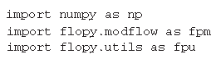
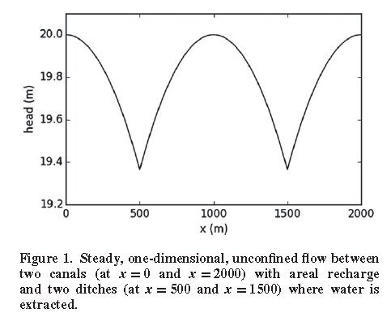

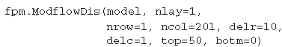
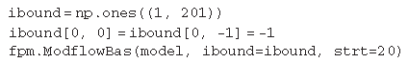

简单的示例代码
各部分脚本的意义见原论文中说明。

Slide 5
Flopy论文的示例
Leake et al. (2010)建立了模拟泵站抽水比例的capture-fraction计算方法。
美国Upper San Pedro Basin (USPB)，模型有5层，440行，320列，水平网格250m×250m。水头相关的边界，包括河流、排水渠和蒸散发。河网的干流段施加恒定入流。还施加了充水和恒定水头的边界条件。
Leake, S.A., H.W. Reeves, and J.E. Dickinson. 2010. A new capture fraction method to map how pumpage affects surface water flow. Ground Water 48(5): 690-700.

Slide 6
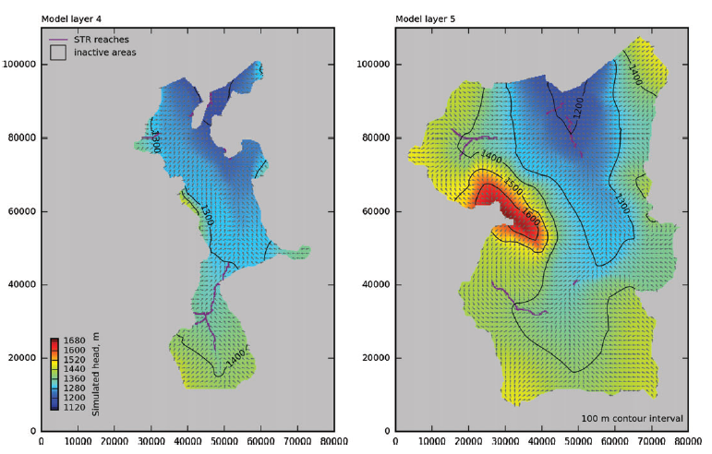
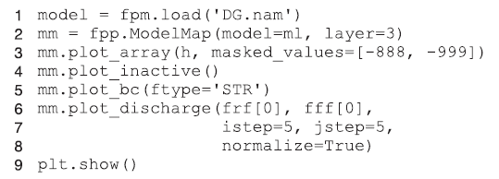
作图2的Python脚本
使用matplotlib库作图
图2 显示了inactive模型单元，以及模拟的层4和层5的地下水头与流场矢量图。
地下水流方向每4个单元显示一个单元。

Slide 7
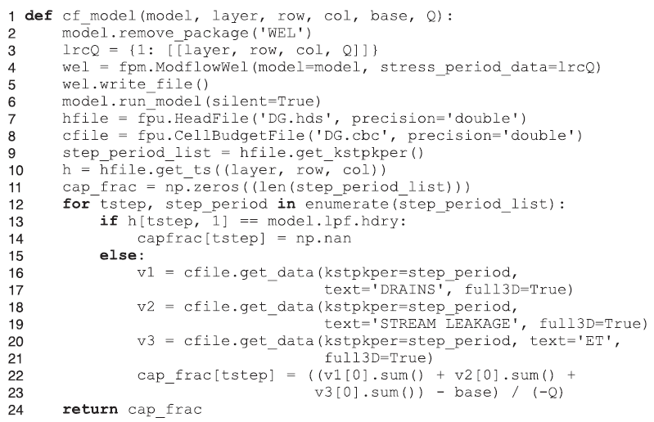
编写一个函数cf_model，增加一口井到任意的单元，计算井排水的联合比例，与来自drains, streams或蒸散发减水的联合效果，模拟期为100年（图4）.
cf_model删去现有的井(WEL)软件（模型中没有其他的井），创建一个定义stress period1的井的位置与排水，增加新的井软件到模型，写一个新的井软件文件(Lines 2~5)。
接着，运行修正的模型，为水头文件和单元收支文件创建文件对象(Lines 6~8)。
Combined fraction of well discharge
图4 创建水井并计算井的联合比例的Python脚本

Slide 8
cf_model删去现有的井(WEL)软件（模型中没有其他的井），创建一个定义stress period1的井的位置与排水，增加新的井软件到模型，写一个新的井软件文件(Lines 2~5)。
接着，运行修正的模型，为水头文件和单元收支文件创建文件对象(Lines 6~8)。
Lines 9~11
Lines 12~24，最终，对每个保存的时间步，求和左右水头相关边界的净通量，计算capture fraction，函数返回。层列行位置传递给函数是dry的，函数返回np.nan（Lines 13~14）。
因为大数目的网格单元，仅在活动单元上以及在模型层4的每4行和每4列上考虑抽水位置。模型单元的子集需要共运行模型1530次，近10h完成capture-fraction分析。使用multiprocessing并行化capture-fraction分析，3个核降低分析时间到约4h（加速2.4倍），这是GUI不能做到的。

Slide 9
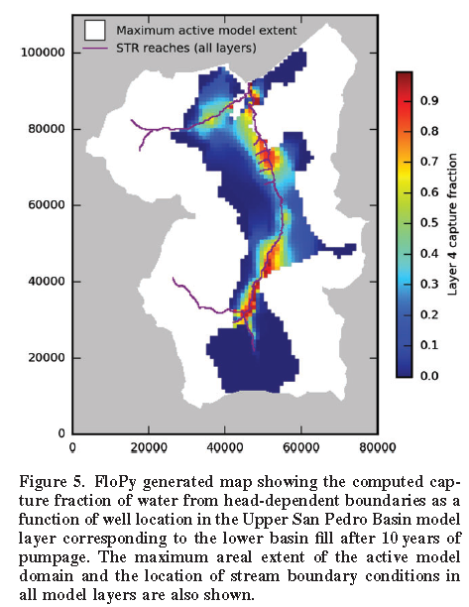
图5显示模型层4在10年抽水后的计算捕捉比例。

Slide 10
Modflow-setup 自动化工作流
Experimental Beta version
简化版本的工作流建模案例可参考Modflow-setup的example (https://github.com/doi-usgs/modflow-setup)
完整的Pleasant Lake模型细节信息参考技术报告(Fienen et al., 2021b)
另一个包含不确定分析和决策分析结果(PEST)的案例可参考：
Fienen and Corson-Dosch (https://github.com/usgs/neversink_workflow)

Slide 11
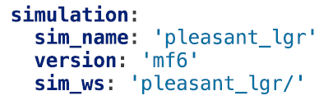
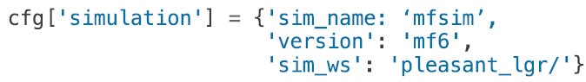
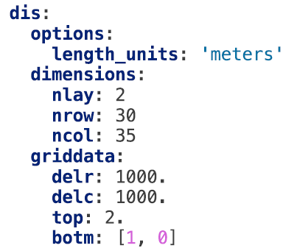
配置文件
YAML格式的配置文件
YAML映射key:value，类似Python字典
YAML文件块

Slide 12
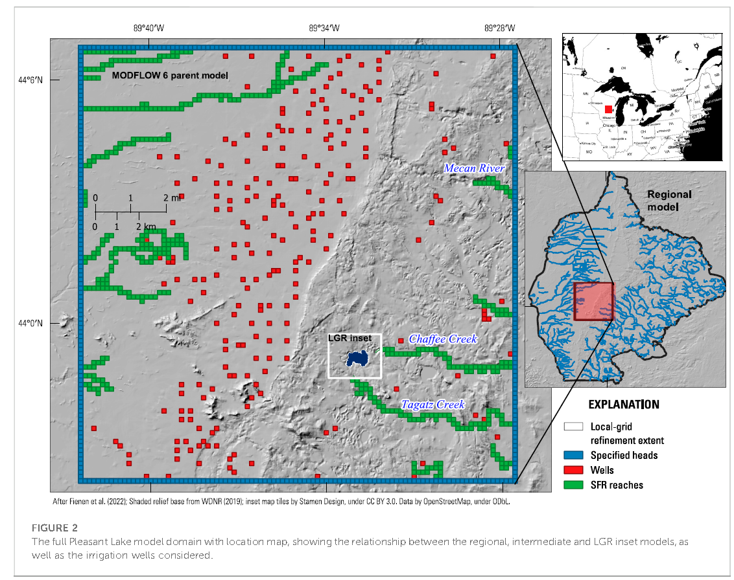
Pleasant Lake算例
Pleasant Lake模型是Central Sands Lake study的一部分(Fienen et al., 2022)，研究地下水抽取和Wisconsin中央的一个湖泊生态功能之间的关系。

Slide 13
Pleasant Lake算例
需要多种尺度的模拟。Lake周围需要高分辨率对水位和地下水-湖泊通量的精确模拟。还需要大模型模拟远场水利用活动（主要是农业灌溉）。为此，联合3个模型：一个大范围的区域模型(MODFLOW-NWT)、一个区域模型内部的modflow6 inset模型、一个细化的modflow6模型（嵌套在中间模型内）。
MODFLOW-NWT提供远场边界的地下水，与modflow6单向耦合，通过沿modflow6中间模型的周围边界的随时间变化的水头耦合。2个modflow6模型双向动态耦合地下水数值解，允许模型间的反馈。几个MODFLOW模型的地下水补给(recharge)的评估，由SWB模拟提供，表征各种气候和土地利用的假设情景。SWB模型提供净渗透评估，以NetCDF格式，直接被MODFLOW-setup读取，提供给MODFLOW模型的Recharge软件。

Slide 14
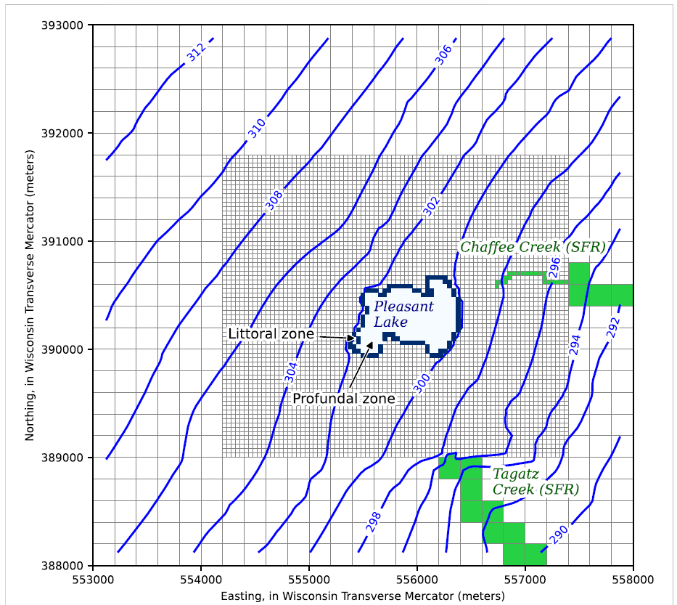
简单示例的Pleasant Lake模型如图3显示。

Slide 15
下面介绍一下Pleasant Lake算例的配置文件结构。
父模型与inset模型的配置文件可参考：
https://doi-usgs.github.io/modflow-setup
simulation: 块，提供Flopy MFSimulation的输入。
version: 形参告诉MODFLOW-setup使用哪个版本的MODFLOW。
model: 块，包含Flopy ModflowGwf构造以及最后MODFLOW6 Name文件的输入。
packages: 形参告诉MODFLOW-setup构建哪些软件包。

Slide 16
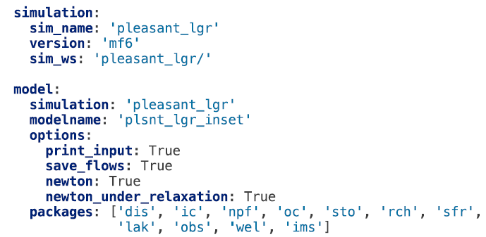
因为本模型是LGR inset，setup已经知道父模型，无需再定义。类似地，包含在软件包列表中的任何软件，但在inset模型配置文件中没有定义的，都从父模型配置文件的输入中构建（但在inset模型网格上构建）。

Slide 17
setup_grid: 块，定义LGR inset网格的旋转与离散。如果一个模型与父模型有关，默认模型离散与父模型网格平行（LGR模型要求如此）。
snap_to_parent: 选项允许不平行网格（与美国水文地质网格平行）。

Slide 18
Lake Package (lak:)块，包含湖泊水平范围的轮廓的shapefile输入，可选地还有：bathymetry_raster: 输入描述底部深度轮廓，从初始的模型顶部提取（假设表征水面，一般就是DEM）。
stage_area_volume_file: 可定义为允许更多精确表征湖泊体积和表面积作为湖水位变化。湖底渗流的初始值可作为。。。。
最后，气象输入，包含日降雨和平均气温，下载的txt文本文件（PRISM，美国的）。使用降雨直接输入Lake Package，计算湖水平衡。MOdflow-setup使用Hamon方法转换日平均气温来评估湖面蒸发(Harwell, 2012)。
period_stats: 子块，定义气候输入如何累积到模型的stress period。对于初始恒定态周期，使用2012-2018期间的平均的日降雨和湖面蒸发。随后，使用各月stress period内的平均值。可选地，湖气象信息可直接输入或以一般的CSV格式提供。

Slide 19
sfr: 块，指示Modflow-setup，使用SFRmaker (Leaf et al., 2021)，为LGR inset模拟区域生成一个SFR Package。因为是一个LGR inset模型，setup将自动设置Water Mover Package，在跨边界（耦合界面）处，连接与SFR网络与临近的父模型。

Slide 20
obs: 块，展示如何从多个CSV文件提供水头观测位置。本算例中，不需要xy列形参，因为两个文件默认的列名称为x和y。
在column_mappings: 形参中提供非默认的列名称。本例中，列名称obsprefix和common_name映射到默认的obsname列作为观测名称。

Slide 21
一个模拟项目，运行一次工作流是不够的，因为所有模拟需要细化数据集、测试假设或考虑已有经验。例如，检查模型历史是否符合观测，需要更好地表征湖泊附近的水头，这需要重建SFR软件，按照传统的模拟流程是非常耗时的，但setup很容易做到。
另外，setup允许对分层或当有新数据获取表征模型的地质构造时，多次更新建模。通过打开测试或改进的数值模型结构，setup建立的自动化工作流可以最大化数据融入和提供最终的决策支持最佳方案。

Slide 22
SFRMaker
SFRmaker为MODFLOW-2005和MODFLOW6的SFR软件创建输入文件
SFRmaker为Python脚本程序（https://github.com/usgs/sfrmaker），可进一步包括在创建完整的地下水模型的工作流中（如modflow-setup）。SFRmaker读取shapefile文件（河网），输出sfr的输入文件(*.sfr, *.sfr.obs)。
SFRmaker目前仅支持结构网格，不支持非结构网格。
Andrew T. Leaf, et al. SFRmaker and Linesink-Maker: Rapid Construction of Streamflow Routing Networks from Hydrography Data. Groundwater, 2021, 59(5)

Slide 23
方法
SFRmaker的核心功能是将水文矢量数据重新组织格式，转为描述水头相关的通量边界的模型输入，表征河流，此处地下水/地表水有相互交换，交换受到河道内的水流的限制。
SFRmaker接受自定义的水文（如MERAS示例）和NHDPlus（美国的水文地质数据集）文件格式。
最底层上，水文矢量数据由一系列的points或vertices组成，vertices定义的曲线或弧线表征河流的一段（通常在2个汇流点之间）。基于Shapely Python软件包，将这些弧线称为linestrings。SFRmaker将这些linestrings转换为MODFLOW的SFR软件包的输入文件。

Slide 24
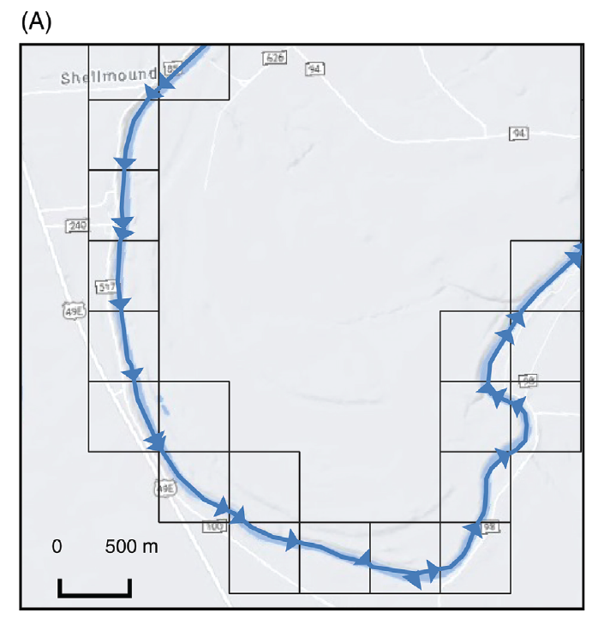
水文数据的离散
水文数据使用Fiona软件包读入Pandas DataFrame，如需要重投影到模型坐标参考系（CRS）上，然后映射到模型离散网格。
SFRmaker将linestrings分解为河段，各河段与一个有限差分单元重叠（图1），需要计算2个几何特征的相交，相交计算使用R-tree spatial index。

Slide 25
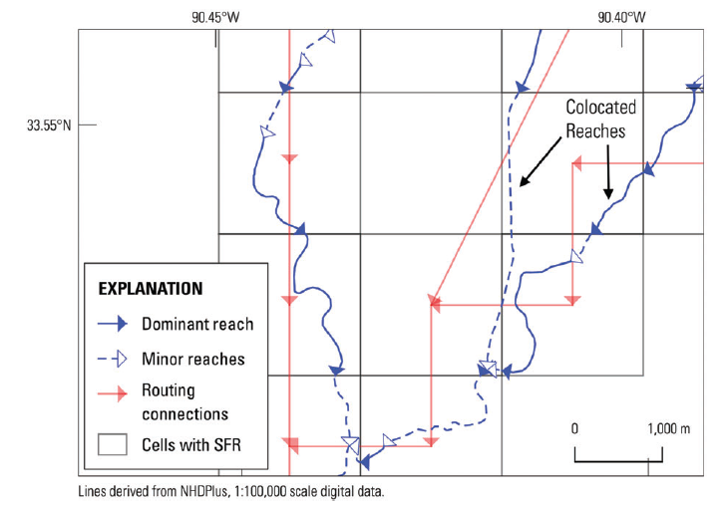
交错SFR河段的处理
交错河段
存在交错河段的情况（较大的网格单元和高密度的河网，如图3）。SFRmaker可以合并交错河段。
水力传导度与河段长度、宽度和河床的垂向水力传导度(K_{v})除以河床厚度等有关。SFRmaker通过K_{v}项调整传导度。

Slide 26
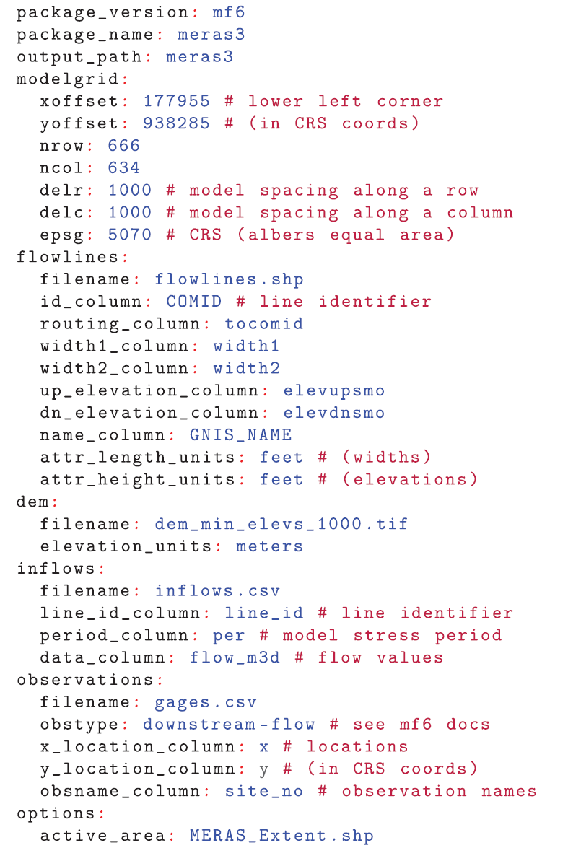
MERAS示例
Mississippi Embayment Regional Aquifer System or MERAS model
SFRmaker的配置文件（YAML格式）。

Slide 27
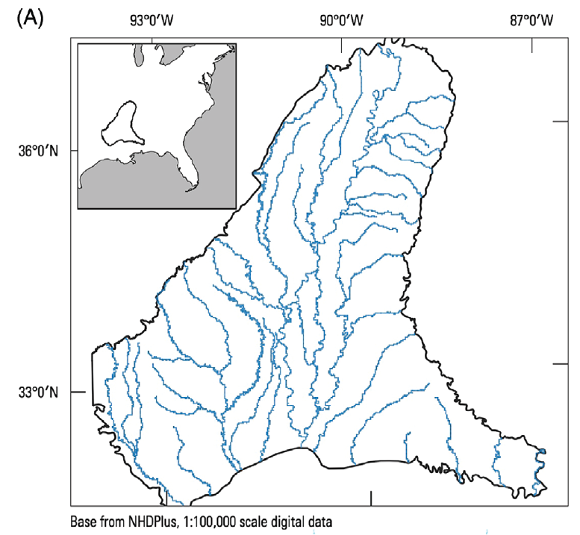
MERAS示例
Fig.4 MERAS model extent with streams

Slide 28
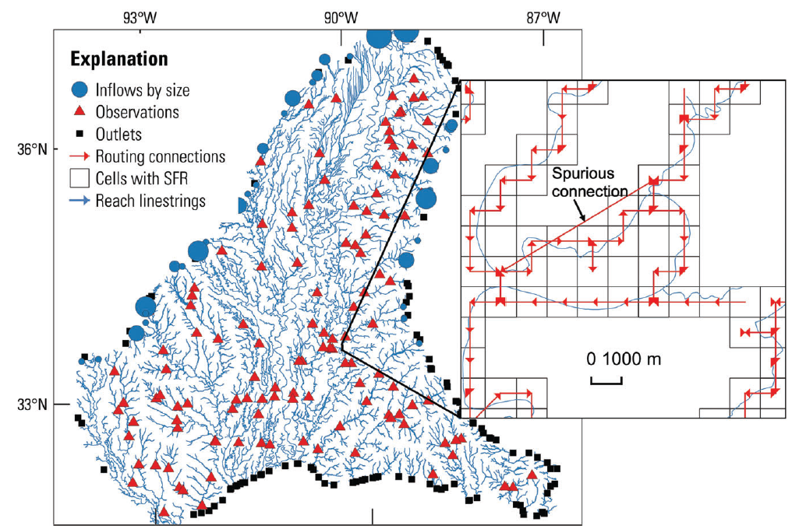
MERAS示例
使用配置文件，生成SFR软件包的输入：
将生成一个SFR软件包输入文件，表征SFR输入的CSV表，和可视化SFR软件的shapefile文件。
SFRmaker输出的用于SFR软件包的shapefile文件显示。河段交错有问题的地方，需要手动修改源shapefile文件河网，再运行SFRmaker

Slide 31
iMOD建模
https://oss.deltares.nl/web/imod
iMOD是Deltares研究开发的，用于MODFLOW和地质建模的框架，开源。
iMOD可用于快速建立高分辨率的地下水模型，基于一套数据集，包括：
（1）生成数据覆盖的任意部位的子区域模型；
（2）维护区域模型与子区域模型之间的一致性；
（3）增加子区域模型的细节后，更新数据集；
（4）生成高分辨率或低分辨率模型，在你需要的任意位置。

Slide 32
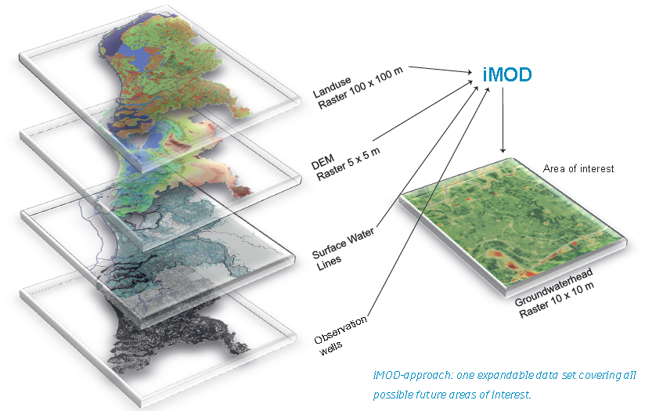

Slide 33
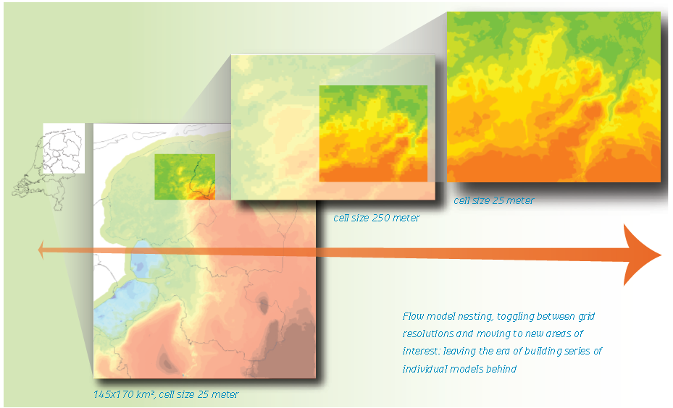

Slide 34
地质建模
根据地质模型的局部细化，生成地下水模型的反馈：
（1）将钻孔（Borehole）转换到2D地下垂向剖面；
（2）基于2D剖面，生成3D地下模型；
（3）增加新的，或编辑已有剖面，细化3D几何。

Slide 35
交互式模拟
iMOD可快速可视和编辑模型输入，在合理的时间框架内有效构建模型。
快速和集成可视化地质和地层模型，以及动力模型输出，对公众很重要，是有效的决策支持工具。

Slide 36
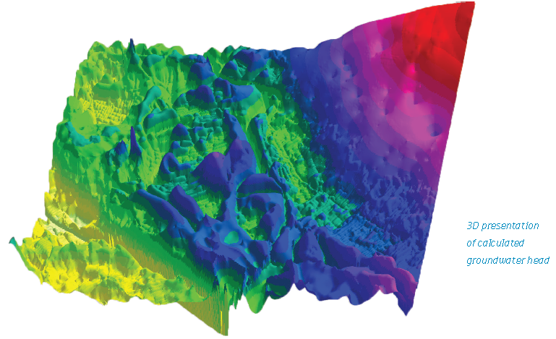

Slide 37
iMOD以最快效率处理大型数据集和高分辨率模型。使用以下技术实现快速的交互式的2D和3D分析和可视化：
（1）快速索引的数据结构，2D网格，便于即时可视化，或快速的GIS操作超过2Gb大小的文件；
（2）2D和3D的快速可视化局部网格；
（3）on-the-fly内存参数化，跳过生成大型过渡的MODFLOW ASCII输入文件的耗时步骤；
（4）批处理功能，最大化输出；
（5）从水文地质模型生成2D断面；建模时交互式绘图和拖拽断面。同时，距离剖面的用户定义距离内的boreholes和井，即时地透射到剖面上；处理非常大的钻井数据集时，iMOD依然很快。

Slide 38
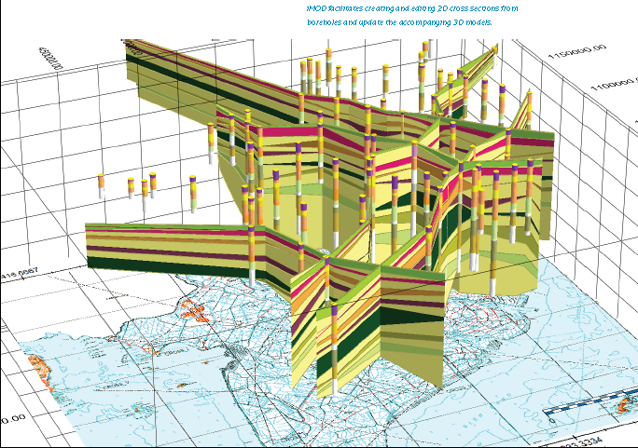

Slide 39
